Slide 1
Energetika toplumynyň daşky gurşawa oňaýsyz täsirlerini azaltmagyň ýollary.

Slide 2


Giriş
Hormatly Prezidentimiziň ýolbaşçylygynda ýurdumyzyň energiýa üpjünçiligi, ykdysady netijeliligi barha ýokarlandyrylýar. Halkyň medeni we durmuş meseleleriniň ylym-bilim, saglyk, energetika ugurlarynyň, senagat bilen bilelikde utgaşdyrylyp alynyp barylmagy, ýurdumyzyň gysga wagtyň içinde ykdysady görülip-eşidilmedik ösüşlere eýe bolmagyna getirdi. Senagat taýdan barha ösýän ýurymyzda energetikanyň ösüşi aýratyn ähmiýete eýedir. Ýurdumyzyň nebit, gaz we beýleki gazylyp alynýan baýlyklaryň uly gorlary diňe öz halkymyzyň energiýa bolan zerurlygyny üpjün etmek bilen çäklenmän, energiýa meseleleri boýunça mätäçlik çekýän beýleki halklary hem belli bir derejede kanagatlandyrmaga mümkinçilik berýär. Energetika, ekologiýa we ykdysadyýet meselesi diňe bir aýratyn ýurda degişli bolman, eýsem bu mesele häzirki döwürde özara gatnaşykly, özara baglanşykly ýurtlaryň ählisine hem degişlidir.

Slide 3
Ylmy tehniki ösüş we mineral ýangyjyň alynmagynda ekologiýa meseleleri.
Bu ugurda Türkmenbaşy etrabynyň Garabogaz şäherinde ,,Türkmenhimiýa” döwlet konserniniň buýurmasy esasynda gurulýan karbamid önümçiligi boýunça zawodyň işe girizilmegide täze mümkinçilikleri açýar. Ýaponiýanyň ,,Mitsubushi Corporation” we Türkiýäniň ,,Gap Inşaat” kompaniýalarynyň konsorsiumynyň hünärmenleriniň gatnaşmagynda gurulýan bu zawodyň gurluşygyny 2018-nji ýylyň iýun aýynda tamamlamak göz öňünde tutulýar. Toplumy gurmak üçin 60 gektar meýdan bölünip berildi. Bu çäkde ammiak önümçilik bölümi ýerleşer. Onuň düzüminde 10 müň tonna suwuk ammiak saklamaga niýetlenen ammar we gaz sintezini kömürturşy gazyndan arassalaýan enjam, karbomid önümçiligi boýunça bölüm, her biriniň sygymy 50 müň tonna bolan karbomid üçin iki sany ammar hem-de suw arassalaýjy desga, kuwwaty 54 megawat bolan iki sany gaz turbina elektrik generatory, umumy kuwwaty sagatda 40 müň kubmetr deňiz suwuna deň bolan deňiz suwyny berýän ulgam, owradylan karbo-

Slide 4

mid önümçiligi boýunça bölüm, taýýar önümi Hazar deňzi arkaly eksporta ibermek üçin ýüklemek hem-de äkitmek üçin menzil we beýlekiler ýerleşdiriler. Bu önümçilikde tebigy gaz başlangyç çig mal hökmünde ulanylýar, onuň gorlary boýunça Türkmenistan dünýäde orunlaryň birini eýeleýär. Bu ýagdaý azot dökünleriniň, hususan-da, karbomid önümçiligi boýunça täze kuwwatlyklaryň gurulmagynyň gelejeginiň uludygyny görkezýär.

Slide 5
Ýangyç energetiki toplumyň häzirki zaman tehnologiýasy
Türkmenistanyň Prezidentiniň ýurdumyzy 2018-2024-nji ýullarda durmuş-ykdysady taýdan ösdürmegiň Maksatnamasynda önümçiligi intensifikasiýalaşdyrmagyň, halk hojalygynyň düşewüntliliginiň we eksport kuwwatlylygyny ýokarlandyrmak maksady bilen ony senagatlaşdyrmagyň anyk ugurlary kesgitlenildi.
Häzirki wagtda bu ýerde gazhimiýa, himiýa senagaty pudaklarynda tebigy baýlyklary döwrebap tehnologiýalar esasynda gaýtadan işlemäge, dünýä bazarynda uly isleg bildirýän nebit önümleriniň çykarylyşyny artdyrmaga esaslanýan iri möçberli taslamalar amala aşyrylýar. Gyýanly şäherçesinde polietilen we polipropilen önümçiligi boýunça gazhimiýa toplumy gurulýar. Bu taslama ,,Toýo Enginering” (Ýaponiýa), ,,LG International Corporation” we ,,Hyundai Engirening Corp Ltd” (Koreýa respublikasy) kompaniýalarynyň konsorsiumy tarapyndan bilelikde amala aşyrylýar. Onuň umumy bahasy ABŞ-nyň 3,4 milliard dollaryna golaýdyr. Toplumyň işe girizilmegi bilen bu ýerde 1300-e golaý adam zähmet çeker.

Slide 6
Energiýa öndürmekde ekologiki arassa önümler
Ýurduň durnukly ösüşiniň esasy ugurlarynyň biri hem energiýa serişdelerini tygşytly peýdalanmak. Esasy energiýa çeşmeleri nebit, gaz, kömür ýaly organiki minerallar ulanylanda köp mukdarda atmosfera howasyna zyňyndy zyňylýar, şeýle hem tebigy çig mallar tebigatda köp mukdarda bolsada olaryň tükenmegi mümkin. Şonuň üçin energiýa çeşmesi hökmünde ekologiýa taýdan arssa we dikeldilmäge ukuply bolan güniň, ýeliň, suwuň energiýalary we biomassanyň energiýasyny ulanmak örän amatly hasaplanylýar.
Dikeldilmäge ukyply ekologiýa taýdan arssa energiýa çeşmeleri ulanmagyň birnäçe artykmaçlyklary bar:
Ätiýaçlyklaryň köplügi we tükenmeýän hasaplanýar.
Ekologiýa taýdan arassa.
Goşmaça täsirleri döretmeýär, ýagny daş-töweregi zäherlemeýär.

Slide 7
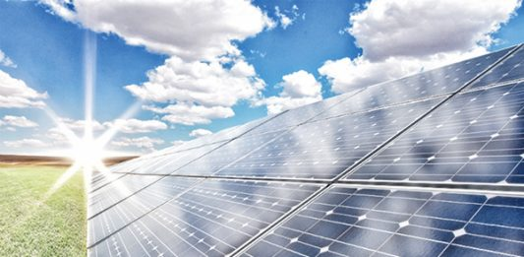
Gün energiýasy. Häzirki dünýäde energiýany gün şöhlesiniň kömegi bilen üpjün etmek we ol esasy ekologiki arassa energiýa çeşmesidir. Energetiki pudagynda täze pudak gelioenergetika pudagy döredi. Bu pudakda esasy energeyika desgalary hökmünde gelio ulgamlar peýdalanylýar.

Slide 8
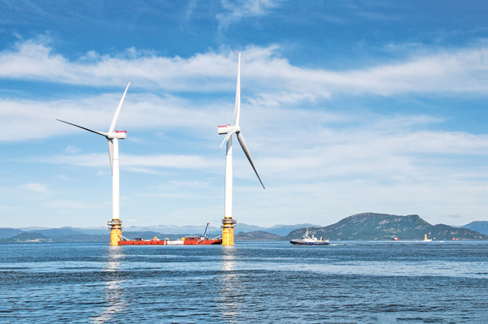
Ýeliň energiýasy. Ýeliň energiýasy esasan ýeliň öwüsmeginiň kömegi bilen alynýar we oňa ýeliň energiýasy diýilýär. Bu energiýany esasan hemişe ýel öwüsýän sebitlerde ulanmak bolýar. Bu desganyň esasy organy zotar. Ol generatory aýlaýar. Generatorda ýeliň energiýasy elektrik ýa-da ýylylyk energiýasyna öwrülýär. Ýel elektrik stansiýalaryň esasy ýetmezçilikleriniň biri generator işlände döreýän güýçli ses.

Slide 9
Biomassanyň energiýasy. Biomassa bu, janly organizmleriň galyndylaryndan emele gelen organiki madda. Bu maddanyň kesgitli göwrüminiň ýa-da meýdanynyň gaýtadan işlenilmegi bilen biogaz alynýar. Biomassadan energiýa 2 ugur bilen almak bolýar:
Biomassany ýakmak we ýylamak.
2. Biomassany anaerob şertlerde ajatmak we biogaz almak.
Biomassadan ýakmak arkaly ýylylyk almak prossesinde ýanma önümleri daş-töweregi hapalap bilýär. Biogazyň düzüminde 60-70% metan (CH4), 20-40% kömürturşy gazy (CO2) bolup biler. Bu gaz ýörite desgalarda alynýar. Desganyň esasy enjamy reaktor metantenk. Bu kamerada biomassa ajadylýar. Energiýany bu usul bilen almagyň birnäçe artykmaçlyklary bar:
Biomassadan energiýa almak howpsyz.
Organiki maddadan energiýa almak usullarynyň içinde daş-töweregi hapalamaýan esasy usul.
Tebigy sreda hem arassalanýar.

Slide 10
Ýangyç energetikasynyň tehnologiki hadysalarynyň hadysalaşdyrylmagy
Nebit-gaz senagaty milli ykdysadyýetimiziň möhüm pudaklarynyň biridir. Türkmenistan tebigy gazyň tassyklanylan gorlarynyň möçberi boýunça dünýäde dördünji orny eýeleýär we häzirki wagtda Merkezi Aziýa sebitinde ,,mawy ýangyjy” iberýän esasy döwletleriň hataryna girýär. Muňa Türkmenistan-Hytaý halkara gaz geçirijisi aýdyň subutnamadyr, onda Ýewraziýa yklymlarynyň halklaryny müňýyllyklaryň dowamynda baglanyşdyran Beýik Ýüpek ýoluny gaýtadan dikeltmek taglymaty öz beýanyny tapdy.
Häzirki wagtda Türkmenistan-Owganystan-Pakistan-Hindistan (TOPH) gaz geçirijisiniň türkmen böleginiň 214 kilometrni çekmek işleri ýokary depginlerde alnyp barylýar. Nebitiň we gazyň çykarylşyny artdyrmak türkmen energiýa serişdelerini dünýä bazarlaryna ibermegiň köp şahaly ulgamyny döretmek bilen bir hatarda, nebitgaz senagatynyň diwersifikasiýalaşdyrylmagyna, uly üns berilýär.

Slide 11
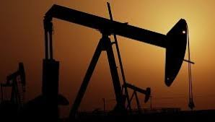
Häzirki wagtda Türkmenistanyň çäklerinde täze uglewodorod serişdeleriniň ýataklaryny gözlemek uly gyzyklanma döredýär. Ulanylýan känlerde 7 km çenli çuňlukda ýerleşýän gatlaklaryň öwrenilmegine gönükdirilen geologiýa-gözleg işlerine gaýtadan girişildi. Demirgazyk Goturdepe ýatagyny şeýle işleriň geljeginiň uludygyny tassyklaýan mysal hökmünde getirip bolar, bu ýerde müňlerçe metr çuňlukda täze nebit gatlagy açyldy.

Slide 12
Ýangyç energetika toplumynda energiýany tygşytlamagyň tehnologiýasy
Türkmenistan dünýäde nebitiň, gazyň uly mukdardaky gorlaryna, elektrik energiýasyny öndürmegiň giň mümkinçiliklerine eýe bolan döwlet hökmünde tanalýar. Hormaty Prezidenimiziň başlangyjy boýunça “Türkmenistanyň nebitgaz senagatyny ösdürmegiň 2030-njy ýyla çenli döwür üçin Maksatnamasy” işlenip taýýarlandy. Onda tebigy serişdeleri rejeli ulanmak, energiýany tygşytly peýdalanmak bilen baglylykda,kuwwatly innowasion energetika we önümçilik hem-de durmuşa geçirmegiň barşynda toplumyň esasy zawodynda tehnologik desgalary we önümçilik hem-de durmuş-medeni düzümiň desgalaryny gurmak boýunça giň gerimli gurluşyk işleri ýaýbaňlandyryldy. Kuwwatlylygy gije-gündizde 5,5 müň tonnadan 7 müň tonna çenli çig nebite barabar bolan ELOU-AT-6 kysymly nebiti ilkinji gezek gaýtadan işleýän desga guruldy we işe girizildi. Daşky gurşawy goramak işleri howa taşlanylýan zyňyndylara, galyndy suwlara we önümçiligiň galyndylaryna olaryň düzüm bölegine zyýanlylyk derejesini hasaba almak bilen gözegçilik edilýär.

Slide 13
Ýangyç energetika senagatynyň galyndylaryň daşky gurşawa oňaýsyz täsirlerini azaltmagyň tehnologiýasy
Nebiti gaýtadan işleýän kärhanalar biosferanyň ähli düzüm böleklerine oňaýsyz täsirini ýetirýär. Nebit gaýtadan işlenende emele gelýän zyňyndylar atmosferanyň ýagdaýynyň üýtgemegine, gidrosfera düşýän taşlandylar tebigy we akar suwlaryň hapalanmagyna getirýär, önümçilik galyndylary bolsa göni ýa-da gytaklaýyn toprak örtügine zelel ýetirýär. Nebiti gaýtadan işleýän kärhanalaryň atmosfera taşlaýan esasy syýanly maddalaryna uglewodorodlar, kükürtli gaz, kükürtli wodorod, ugleroduň okisi, ammiak, fenol, azodyň okisi we beýlekiler degişli. Bu zyňyndylaryň esasy çeşmeleri bolup nebit, nebit önümleri, ýeňil gaýnaýan dürli zäherli suwuklyklaryň saklanýan ätiýaçlyk çelekleri, arassalaýjy çelekleri, arassalaýjy we käbir ugurdaş çykýan gazy ýakýan fakel ulgamlary çykyş edýär. Atmosfera taşlanýan zyňyndylar diňe bir howanyň ýylamagyna, parnik täsiriniň ösmegine we ozon gatlagynyň ýukalmagyna däl-de, eýsem örän howply gurumly tüsseleriň wekislotaly ygallaryň döremegine getirýär.

Slide 14
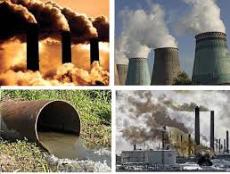

Senagat kärhanalarynyň we olar bilen ýanaşyk ýaşaýyş jaý etrabynyň terrotoriýasynda tozanyň konsentrasiýasy rugsat edilýän çäge degişli sanitariýa kadasy boýunça bellenilýär. Senagat kärhanalarynyň hapalaýan howasyny arassalamak kärhanalaryň golaýyndaky atmosferanyň ýer üsti gatlagyny hapalamakdan goramak baradaky çäreler sistemasynda howa atmosferasy iňňän uly orun tutýar. Garaşsyz, Bitarap döwlet bolanymyz bäri gurulýan zawot-fabriklerde ulanylýan häzirki zaman enjamlary atmosferany zyýanly maddalar bilen hapalanmakdan goramaga mümkinçilik berýär. Munuň üçin olarda jebislendirlen, bellenilen tehnologiýa düzgünini berjaý etmek we başga işler alnyp barylýar.

Slide 15
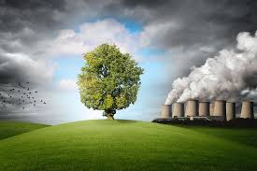
Dünýä energiýa hopsyzlygynyň ekologik meseleleri

Slide 16
Dünýä energiýasynyň ekologik meseleleri diýlende ozaly bilen iki sany esasy sorag göz öňünde tutulýar. Birinji mesele, atmosfera zelel getiriji zyňyndylaryň we olar bilen baglanşykly önümçiligiň, esasy energiýa serişdeleri bolan nebitiň, gazyň, kömüriň sarp edilişiniň yzygiderli artmagy bolup durýar. Ikinji, bu atom enrgetika meselesi we onuň ulanylyşy bilen baglanşyly bolan radiasion zyňyndylar. Atmosfera taşlanýan zyýanly maddalaryň, aýratyn hem uglerodyň dioksidiniň ýarysyndan köpüsi ýangyç-energetika toplumynyň paýyna düşýär. 1997-nji ýylda Ýaponiýanyň Kiota şäherinde geçirilen BMG-niň halkara maslahatynda klimatyň üýtgemegi baradaky çäklendiriji konwensiýasynda “Kiota beýany” kabul edildi. Energiýa howpsyzlygy çylşyrymly, köpmaksatly görnüş bolup, onda çig mal, syýasy, maliýe, ekologiýa ýaly ýakyndan özara baglanşykly ýagdaýlar tapawtlanýar.

